Slide 1
ΑΝΑΛΥΤΗΣ ΚΑΥΣΑΕΡΙΩΝ

Slide 2
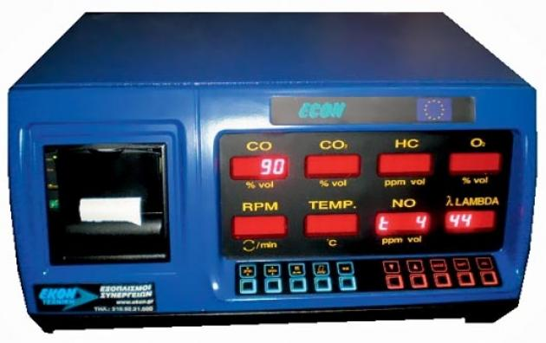

Slide 3
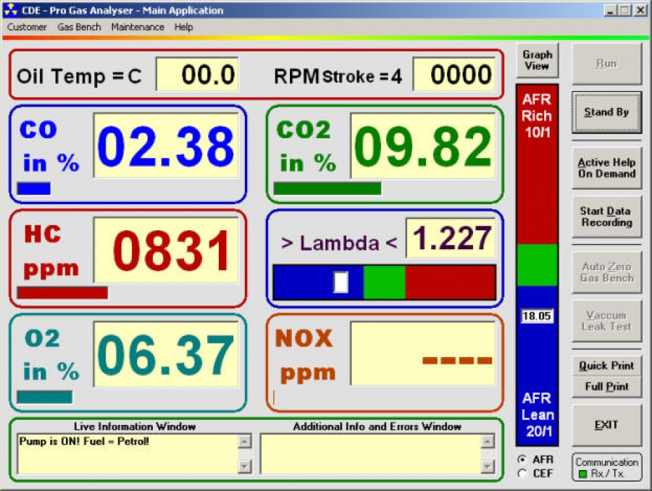

Slide 4
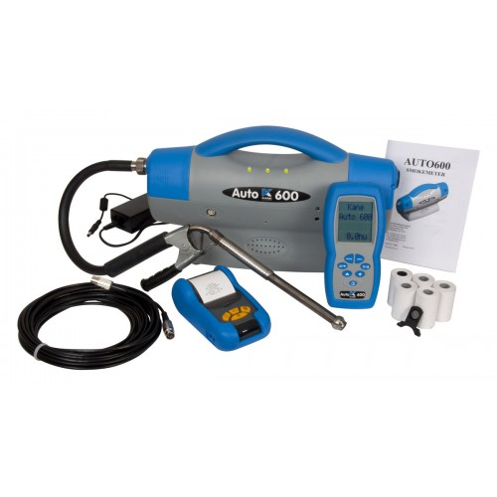

Slide 5
•Πρωτογενείς εκπομπές
μονοξείδιο του άνθρακα (CO),
το διοξείδιο του άνθρακα (CO2),
οι υδρογονάνθρακες (HC),
τα οξείδια του αζώτου (NOx)

Slide 6
•Δευτερογενείς εκπομπές
•Είναι οι εκπομπές που προκύπτουν από αλληλοεπίδραση των πρωτογενών εκπομπών.

Slide 7
Το μονοξείδιο του άνθρακα (CO)
έλλειψη οξυγόνου στο θάλαμο καύσης (πιο πολύ καύσιμο στο χώρο καύσης)
AITIA
ΠΡΟΒΛΗΜΑ ΑΙΣΘΗΤΗΡΑ ΜΕΤΡΗΣΗΣ ΑΕΡΑ ΠΧ MAP SENSOR

Slide 8
Υδρογονάνθρακες (HC)
Η άκαυστη βενζίνη που εισέρχεται στον χώρο της εξάτμισης χωρίς να έχει πάρει μέρος στον χώρο καύσης
ΑΙΤΙΑ
κακός χρονισμός του κινητήρα, η κακή ανάφλεξη όπως λανθασμένο μπουζί, ελαττωματικός πολλαπλασιαστής, αρρύθμιστες βαλβίδες

Slide 9
Οξείδια του αζώτου (NOx)
Aέριο μείγμα μονοξειδίου του αζώτου (NO) και διοξειδίου του αζώτου (NO2)
Αντίδραση ανάμεσα σε άζωτο και οξυγόνο κατά τη διάρκεια καύσης καυσίμων
ΜΕΙΩΣΗ
AdBlue είναι υδατικό διάλυμα που αποτελείται από 32,5% ουρία υψηλής καθαρότητας (H ουρία παράγεται συνθετικά από αμμωνία και CO2)και 67,5% απιονισμένο νερό
AdBlue® εγχέεται στο σωλήνα της εξάτμισης, που βρίσκεται πριν από τον καταλύτη SCR και μετά τον κινητήρα. Όταν θερμανθεί μέσα στο σωλήνα της εξάτμισης, το AdBlue® αποσυντίθεται σε αμμωνία (ΝΗ3) και διοξείδιο του άνθρακα (CO2). Όταν τα οξείδια του αζώτου NOx αντιδράσουν με την αμμωνία μέσα στον καταλύτη, τα επιβλαβή NOx μετατρέπονται σε αβλαβές άζωτο (Ν2) και νερό (H2O) .

Slide 10
Το διοξείδιο του άνθρακα (CO2)
Το διοξείδιο του άνθρακα (CO2) θα το χαρακτηρίζαμε σαν συντελεστή σωστής καύσης. Με πιο απλά λόγια μας ενημερώνει για την ποιότητα του μείγματος

Slide 11
οξυγόνο (Ο2)
Όταν η τιμή του είναι πάνω από την μονάδα σημαίνει οτι έχουμε πολύ φρέσκο (ατμοσφαιρικό) αέρα στο μίγμα ή πριν τον δειγματολήπτη αναλυτή. Με λίγα λόγια μπορεί να έχουμε διαρροή στο κύκλωμα εισαγωγής και τρύπα στην εξάτμιση ακόμα και χαλασμένο καταλύτη

Slide 12
ΑΙΣΘΗΤΗΡΑΣ ΛΑΜΔΑ
Ο αισθητήρας Λ τοποθετείται πριν τον καταλύτη με σκοπό να ελέγχει την συγκέντρωση οξυγόνου στα καυσαέρια με απόλυτη ακρίβεια και ταχύτητα, ώστε η μονάδα ελέγχου ECU να προετοιμάσει το μείγμα. Αποτελεί το βασικό εξάρτημα των κλειστών κυκλωμάτων ρύθμισης (lamda closed loop control).
ΣΕ ΚΑΠΟΙΕΣ ΠΕΡΙΠΤΩΣΕΙΣ ΤΟΠΟΘΕΤΕΙΤΑΙ ΚΑΙ ΔΕΥΤΕΡΟΣ ΑΙΣΘΗΤΗΡΑΣ ΜΕΤΑ ΤΟΝ ΚΑΤΑΛΥΤΗ.
ΣΚΟΠΟΣ ΤΟΥ ΕΙΝΑΙ Ο ΕΛΕΓΧΟΣ ΚΑΛΗΣ ΛΕΙΤΟΥΡΓΙΑΣ ΤΟΥ ΚΑΤΑΛΥΤΗ

Slide 13
ΤΙΜΕΣ ΑΙΣΘΗΤΗΡΑ ΛΑΜΔΑ
λ = Αναλογία αέρα-καυσίµου 14,7 kg αέρα προς 1 kg καυσίµου
ΟΡΙΑ 0.97-1.03
λ>1 ΦΤΩΧΟ ΜΙΓΜΑ (ΠΕΡΙΣΟΤΕΡΗ ΠΟΣΟΤΗΤΑ ΟΞΥΓΟΝΟΥ)
λ<1 ΠΛΟΥΣΙΟ ΜΙΓΜΑ (ΛΙΓΟΤΕΡΗ ΠΟΣΟΤΗΤΑ ΟΞΥΓΟΝΟΥ

Slide 14
ΡΥΠΟΙ ΚΙΝΗΤΗΡΑ DIESEL
NOx
ΛΙΓΟΤΕΡΟΙ HC
ΛΙΓΟΤΕΡΟ CO
ΜΕΤΡΗΣΗ ΘΟΛΕΡΟΤΗΤΑΣ “Κ”

Slide 15
ΚΑΤΑΛΥΤΗΣ
•Ο καταλύτης είναι το εξάρτημα που βοηθάει ή επιταχύνει μια χημική αντίδραση χωρίς να αλλοιώνεται. Από τους καταλύτες που χρησιμοποιήθηκαν ο επικρατέστερος είναι ο τριοδικός που μπορεί και μειώνει κατά 90% τους τρείς ελεγχόμενους ρύπους. Τοποθετείται μετά από την πολλαπλή εξαγωγής και πριν τον σιγαστήρα.

Slide 16
ΚΑΤΑΛΥΤΗΣ
Μια βενζινομηχανή παράγει βλαβερά στοιχεία,Με την βοήθεια ενός καταλυτικού μετατροπέα αυτά μπορούν να μετατραπούν σε αβλαβείς εκπομπές Αζώτου (Ν2), Διοξειδίου του Άνθρακος (C02) και υδρατμούς (Η20).
Οι σύγχρονοι τριοδικοί καταλυτικοί μετατροπείς εμπεριέχουν έναν φορέα καταλύτου, αναφερόμενο ως μονόλιθο. Ο φυσιολογικώς στρόγγυλος μονόλιθος είναι κατασκευασμένος από κεραμικό υλικό. Αυτός ο μονόλιθος έχει την πολύπλοκη δομή μιας μικρής «κυψέλης» - σαν διαύλους που τον διατρέχουν κατά μήκος, προς την διεύθυνση της ροής των αερίων.
Ο επενδεδυμένος κεραμικός μονόλιθος τότε εφαρμόζεται σε θήκη ανοξείδωτου ατσαλιού όπου αφ' ενός μεν στερεώνεται, αφ' ετέρου δε προστατεύεται από έναν διαστελλόμενο τάπητα.
Ο όρος «τριοδικός καταλύτης» απλώς σημαίνει ότι ο καταλυτικός μετατροπέας, σαν αυτόν που παραπάνω περιγράφθηκε, θα ενεργήσει ώστε τα τρία προαναφερθέντα στοιχεία μολύνσεως του περιβάλλοντος να γίνουν αβλαβή:
To (CO) γίνεται (C02) To (CmHn) γίνεται (Η20) Το (ΝΟχ) γίνεται (Ν2)

Slide 17
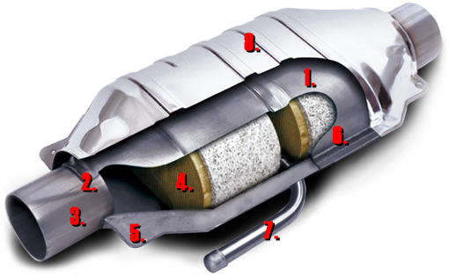
1. Εσωτερικό περίβλημα
2. Ανοξείδωτη πυρίμαχη συγκόλληση
3. Σωλήνας εισόδου καυσαερίων
4. Κεραμική κυψέλη (κεραμικός μονόλιθος)
5. Εξωτερική συγκόλληση σώματος
6. Εσωτερική ραφή σώματος
7. Είσοδος οξυγόνου
8. Εξωτερικό περίβλημα

Slide 18
ΒΑΛΒΙΔΑ EGR
Για την μείωση των οξειδίων του αζώτου (NOx)
Η λειτουργία της βαλβίδας EGR συνίσταται στο να ανοίγει, υπό ορισμένες συνθήκες, μια μικρή δίοδο ανάμεσα στην πολλαπλή εξαγωγής και στην πολλαπλή εισαγωγής, οπότε ένα μέρος των καυσαερίων από την πολλαπλή εξαγωγής αναρροφάται και κατευθύνεται προς την πολλαπλή εισαγωγής και αναμιγνύεται με το προς καύση μίγμα. Η ποσότητα των αδρανών αυτών καυσαερίων αντικαθιστά ένα μέρος του ατμοσφαιρικού αέρα στο προς καύση μίγμα με αποτέλεσμα την μείωση της θερμοκρασίας καύσης, άρα και την μείωση των οξειδίων του αζώτου.

